Slide 1

ပိၥ်မုၣ်လုၢ်လၢ်တၢ်ဆၢကတီၢ်တဖၣ်
Notes:
တနံၤအံၤပကကတိၤဘၣ်ဃးပိၥ်မုၣ်လုၢ်လၢ်တၢ်ဆၢကတီၢ်တဖၣ်အဂ့ၢ်န့ၣ်လီၤ-
ပိၥ်မုၣ်လုၢ်လၢ်အတၢ်လဲၤတရံးအသးစံးတၢ်န့ၣ်မ့ၢ်တၢ်မနုၤလဲၣ်
တၢ်လၢနကဘၣ်တိၥ်သူၣ်ပၥ်သးဖဲပိၥ်မုၢ်လုၢ်လၢ်တၢ်ဆၢကတီၢ်အပူၤန့ၣ်မ့ၢ်တၢ်မနုၤလဲၣ်
တၢ်လၢတညီနုၢ်ကဲထီၣ်အသးဖဲပိၥ်မုၣ်လုၢ်လၢ်တၢ်ဆၢကတီၢ်အပူၤမ့ၢ်တၢ်မနုၤလဲၣ်
ကဘၣ်ထံၣ်ကသံၣ်သရၣ်မ့တမ့ၢ်သရၣ်မုၣ်/သရၣ်ကွၢ်ပှၤဆါတဖၣ်ဘၣ်ဃးဒီးနပိၥ်မုၣ်လုၢ်လၢ်န့ၣ်လၢဆၢကတီၢ်ဖဲလဲၣ်
ပိၥ်မုၣ်လုၢ်လၢ်တၢ်ဆၢကတီၢ်အတၢ်ဖိတၢ်လံၤလၢအလီၤဆီလိၥ်သးတဖၣ်မ့ၢ်မနုၤလဲၣ်

Slide 2


Slide 3

ယမိၢ်ပှၢ် ယတၢ်အိၣ်ဆူၣ်အိၣ်ချ့ တၢ်အိၣ်ဆူၣ်အိၣ်ချ့ပီညါစုက၀ဲၤပီးလီ

Slide 4

ပက
Notes:
စးထီၣ်တၢ်အိၣ်ဖှိၣ်ကတီၢ်လၢကရူၢ်တၢ်တၢၣ်ပီၣ်တၢၣ်ပီဘၣ်ဃးဒီးကရူၢ်အပှၤနုၥ်ပၣ်ဃုၥ်တဖၣ်နၢ်ပၢၢ်ဘၣ်ဃးဒီးပိၥ်မုၣ်လုၢ်လၢ်တၢ်ဆၢကတီၢ်တဖၣ်န့ၣ်အမၤတၢ်ဒ်လဲၣ်အဂ့ၢ်လီၤ.
တၢ်သံကွၢ်လၢတၢ်ကြၢးဆိကမိၣ်အီၤတဖၣ်*-
နကိးပိၥ်မုၣ်လုၢ်လၢ်တၢ်ဆၢကတီၢ်လၢနကျိၥ်န့ၣ်ဒ်လဲၣ်.
ပိၥ်မုၣ်လုၢ်လၢ်တၢ်ဆၢကတီၢ်န့ၣ်မ့ၢ်တၢ်မနုၤလဲၣ်.
ဘၣ်မနုၤပိၥ်မုၣ်တဖၣ်အိၣ်ဒီးပိၥ်မုၣ်လုၢ်လၢ်တၢ်ဆၢကတီၢ်တဖၣ်န့ၣ်လဲၣ်.
တၢ်မနုၤကဲထီၣ်အသးလၢပိၥ်မုၣ်အက့ၢ်အဂီၤအပူၤဖဲပိၥ်မုၣ်လုၢ်လၢ်အဆၢကတီၢ်ဘၣ်အခါဒီးဖဲပိၥ်မုၣ်လုၢ်လၢ်တၢ်ဆၢကတီၢ်အဘၢၣ်စၢၤအခါန့ၣ်လဲၣ်.
တၢ်တဲသကိးဘၣ်ဃးပိာ်မုၣ်လုၢ်လၢတၢ်ဆၢကတီၢ်န့ၣ်လၢနလုၢ်လၢ်နတၢ်ဆဲးတၢ်လၤအပူၤန့ၣ်ကြၢးဘၣ်၀ဲဒၣ်ဧါ.
နသ့ၣ်ညါဘၣ်ဃးပိၥ်မုၣ်လုၢ်လၢ်တၢ်ဆၢကတီၢ်အဂ့ၢ်တချုးဒံးနဒိးန့ၢ်ဘၣ်နပိၥ်မုၣ်လုၢ်လၢ်တၢ်ဆၢကတီၢ်အခီၣ်ထံးတဘျီန့ၣ်ဧါ.
နမၤလိဘၣ်ဃးနပိၥ်မုၣ်လုၢ်လၢ်တၢ်ဆၢကတီၢ်အဂ့ၢ်ဒ်လဲၣ်. လၢကၠိ, လၢပိၥ်မုၣ်အဂၤတဖၣ်လၢနဟံၣ်ဖိဃီဖိမ့တမ့ၢ်ပှၤတ၀ၢအကျါန့ၣ်ဧါ.
ပိၥ်မုၣ်လုၢ်လၢ်တၢ်ဆၢကတီၢ်တၢ်ဖိတၢ်လံၤမနုၤတဖၣ်လၢပိၥ်မုၣ်လၢနလုၢ်လၢ်တၢ်ဆဲးတၢ်လၤအပူၤတဖၣ်သူ၀ဲလဲၣ်.
* တၢ်ဒုးသ့ၣ်ညါဆူပှၤဟ့ၣ်ထီၣ်တၢ်ရဲၣ်တၢ်ကျဲၤ တဖၣ်အဂီၢ်- ဃုထၢတၢ်သံကွၢ်စှၤဖျၢၣ်လၢကစးထီၣ်မၤတၢ်တၢၣ်ပီၣ်တၢၣ်ပီဖုၣ်ကိၥ်အဂီၢ်တက့ၢ်.

Slide 5

ပိၥ်မုၣ်လုၢ်လၢ်တၢ်ဆၢကတီၢ်န့ၣ်မ့ၢ်တၢ်မနုၤလဲၣ်
Notes:
ပိၥ်မုၣ်လုၢ်လၢ်တၢ်ဆၢကတီၢ်တဖၣ်ခဲလၢၥ်လီၤဆီလိၥ်အသး, ဘၣ်ဆၣ်မ့ၢ်တၢ်အကါဒိၣ်လၢနကသ့ၣ်ညါဘၣ်ပိၥ်မုၣ်လုၢ်လၢ်တၢ်ဆၢကတီၢ်ညီနုၢ်မ့ၢ်တၢ်မနုၤလဲၣ်ဒီးတၢ်ပနီၣ်မနုၤတဖၣ်လၢအမ့ၢ်တၢ်ညီနုၢ်မၤအသးလဲၣ်န့ၣ်လီၤ.
အဆိကတၢၢ်ပကကတိၤဘၣ်ဃးဒီးတၢ်လၢပကဘၣ်ပၥ်သူၣ်ပၥ်သးဖဲပိၥ်မုၣ်လုၢ်အဆၢကတီၢ်အခါမ့ၢ်တၢ်မနုၤလဲၣ်အဂ့ၢ်န့ၣ်လီၤ. ၀ံၤတစုပကကတိၤဘၣ်ဃးတၢ်လၢတမ့ၢ်တၢ်ညီနုၢ်ကဲထီၣ်အသးဒီးနကဘၣ်ကကတိၤတၢ်ဒီးကသံၣ်သရၣ်မ့တမ့ၢ်သရၣ်/သရၣ်မုၣ်ကွၢ်ပှၤဆါတဂၤလၢဆၢကတီၢ်ဖဲလဲၣ်အဂ့ၢ်န့ၣ်လီၤ.

Slide 6
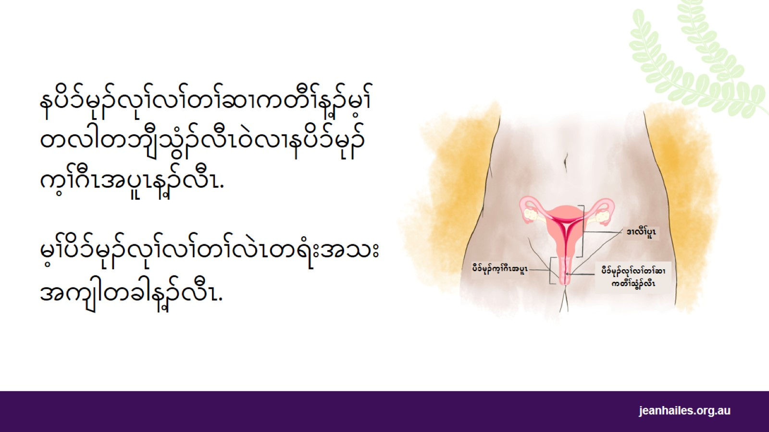
Notes:
ပိၥ်မုၣ်လုၢ်လၢ်တၢ်ဆၢကတီၢ်, န့ၣ်ဘၣ်တၢ်ကိးစ့ၢ်ကီးအီၤလၢပိၥ်မုၣ်လုၢ်လၢ်ဟဲ၀ဲမ့တမ့ၢ်သွံၣ်လီၤ-
မ့ၢ်ဖဲနသွံၣ်လီၤလၢနပိၥ်မုၣ်က့ၢ်ဂီၤအပူၤကမ့ၢ်တလါတဘျီဃၣ်ဃၣ်
အခီပညီမ့ၢ်၀ဲနတအိၣ်ထီၣ်ဒီးဟုးသးန့ၣ်ဘၣ်
မ့ၢ်ပိၥ်မုၣ်လုၢ်လၢ်တၢ်ဆၢကတီၢ်တရံးအသးအကျါတခါန့ၣ်လီၤ.
ပိၥ်မုၣ်အါတက့ၢ်ဖဲအီးစထြ့လယါအပူၤအံၤဒိးန့ၢ်ဘၣ်အပိၥ်မုၢ်လုၢ်လၢ်တၢ်ဆၢကတီၢ်အခီၣ်ထံးကတၢၢ်တဘျီဖဲအသးနံၣ်အိၣ် ၁၂ မ့တမ့ၢ် ၁၃ နံၣ်, , ဘၣ်ဆၣ်တနီၤနီၤကဒိးန့ၢ်ဘၣ်၀ဲဖဲအဆိအချ့ဒ် ခွံနံၣ်မ့တမ့ၢ်ကစဲၤခံဒ် ၁၆ နံၣ်အသိးလီၤ.
ပိၥ်မုၣ်အါတက့ၢ်ကဒိးန့ၢ်ဘၣ်အပိၥ်မုၣ်လုၢ်လၢ်တၢ်ဆၢကတီၢ်အလီၢ်ခံကတၢၢ်ဖဲအသးနံၣ်အိၣ် ၄၅ နံၣ်တုၤ ၅၅ နံၣ် တစုန့ၣ်လီၤ.

Slide 7
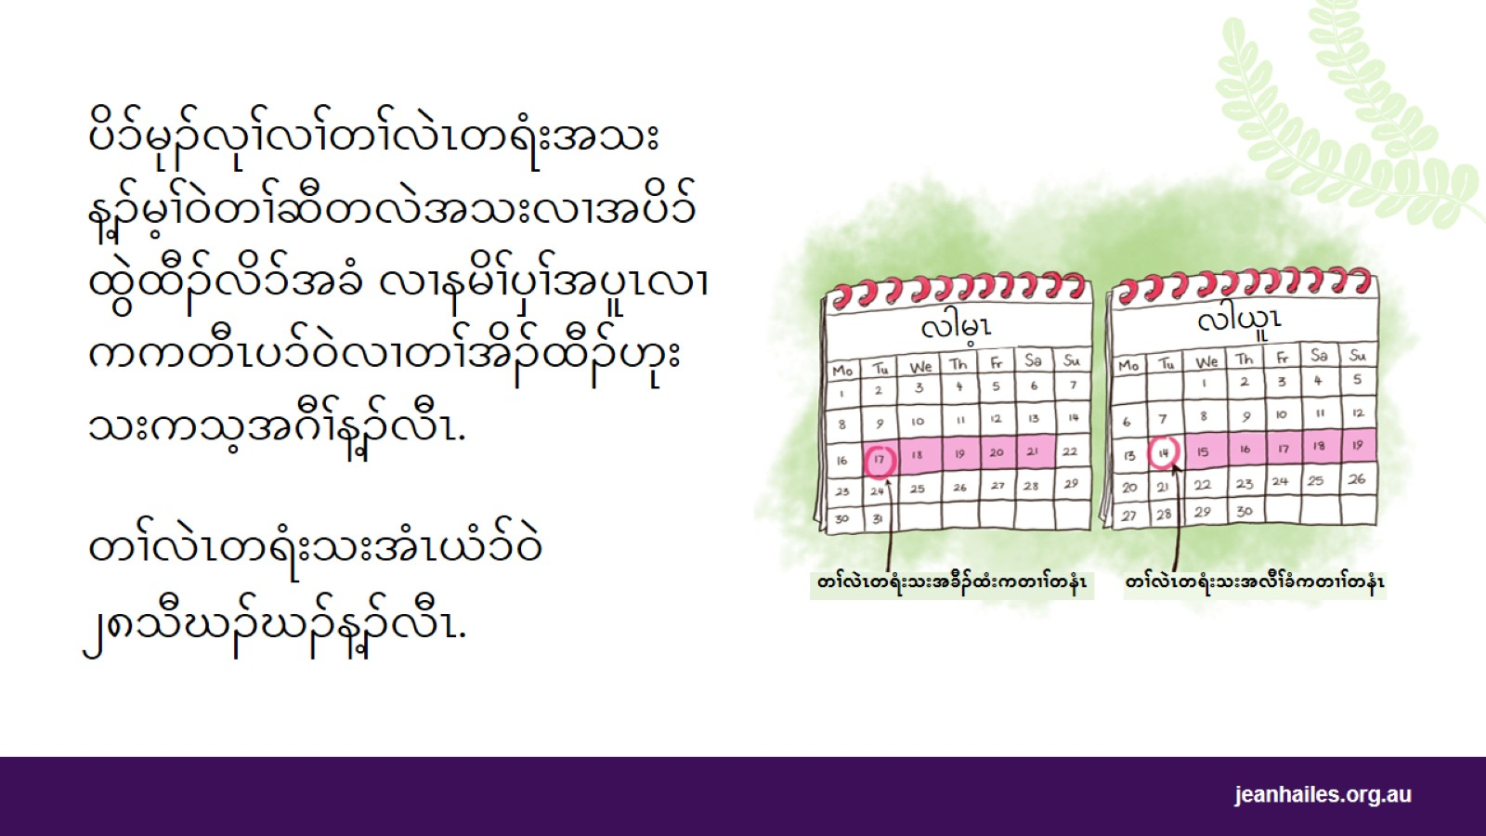
Notes:
ကိးလါဒဲးန့ၣ်, နမိၢ်ပှၢ်လဲၤခီဖျိဘၣ်တၢ်ဆီတလဲအသးအပိၥ်ထွဲထီၣ်လိၥ်အခံတဖၣ်လၢအဘၣ်တၢ်ကိးအီၤလၢပိၥ်မုၣ်လုၢ်လၢ်အတၢ်လဲၤတရံးအသးန့ၣ်လီၤ. ပိၥ်မုၣ်လုၢ်လၢ်တၢ်လဲၤတရံးအသးအမူအဒါန့ၣ်မ့ၢ်၀ဲလၢကကတီၤနမိၢ်ပှၢ်လၢတၢ်အိၣ်ထီၣ်ဒီးဟုးသးကသ့၀ဲအဂီၢ်န့ၣ်လီၤ.
တၢ်ဆၢကတီၢ်အါတက့ၢ်လၢပိၥ်မုၣ်လုၢ်လၢ်တၢ်လဲၤတရံးအသးန့ၣ်ကယံၥ်၀ဲ ၂၈ သီဘၣ်ဆၣ်အသီကစှၤမ့တမ့ၢ် ကအါသ့၀ဲသ့ၣ်သ့ၣ်န့ၣ်လီၤ.
တၢ်လဲၤတရံးအသးအံၤစးထီၣ်ဖဲနပိၥ်မုၣ်လုၢ်လၢ်အဆၢကတီၢ်အခီၣ်ထံးကတၢၢ်တသီဒီးယံၥ်၀ဲပၢၢ်တုၤအလီၢ်ခံကတၢၢ်တသီတချုးနပိၥ်မုၣ်လုၢ်လၢ်အဆၢကတီၢ်လၢခံတခါစးထီၣ်န့ၣ်လီၤ.
နလုၢ်လၢ်အတၢ်လဲၤတရံးအသးအဆၢကတီၢ်အခၢၣ်သးန့ၣ်, နတၢ်အိၣ်သးအါလၢနဟုးသးကအိၣ်ထီၣ်( ဖဲနမၤသွံၣ်ထံးဒီးပိၥ်ခွါဒီးအထ့ၣ်အဘိနုၥ်လီၤဆူပိၥ်မုၣ်အက့ၢ်အဂီၤအပူၤဒီးနတသူတၢ်ဒီသဒၢဟံးဖိတၢ်ဖိတၢ်လံၤဘၣ်အခါန့ၣ်လီၤ).
နမ့ၢ်တအိၣ်ထီၣ်ဒီးဟုးသးဘၣ်တခီ, နပိၥ်မုၣ်လုၢ်လၢ် န့ၣ်ကဟဲဒ်ညီနုၢ်အသိးဒီးပိၥ်မုၣ်လုၢ်လၢ်အတၢ်လဲၤတရံးအသးန့ၣ်စးထီၣ်ကဒီး၀ဲန့ၣ်လီၤ.

Slide 8

Notes:
ပိၥ်မုၣ်လုၢ်လၢ်တၢ်ဆၢကတီၢ်န့ၣ်မ့ၢ်န့ဆၢၣ်တၢ်မၤအသး, ကဲတၢ်အိၣ်ဆူၣ်အိၣ်ချ့ဒီးနကဘၣ်တူၢ်တၢ်မဲၥ်ဆှးမ့တမ့ၢ်မဲၥ်ဆှးအလီၢ်တအိၣ်၀ဲနီတမံၤဘၣ်န့ၣ်လီၤ.

Slide 9

တၢ်ကဲထီၣ်ညီနုၢ်အသးဖဲပိၥ်မုၣ်လုၢ်လၢ်အဆၢက တီၢ်အခါမ့ၢ်တၢ်မနုၤလဲၣ်
Notes:
ပကကတိၤသကိးဘၣ်ဃးတၢ်လၢကဘၣ်တိၥ်သူၣ်ပၥ်သးဖဲပိၥ်မုၣ်လုၢ်လၢ်အကတီၢ်န့ၣ်တက့ၢ်.

Slide 10
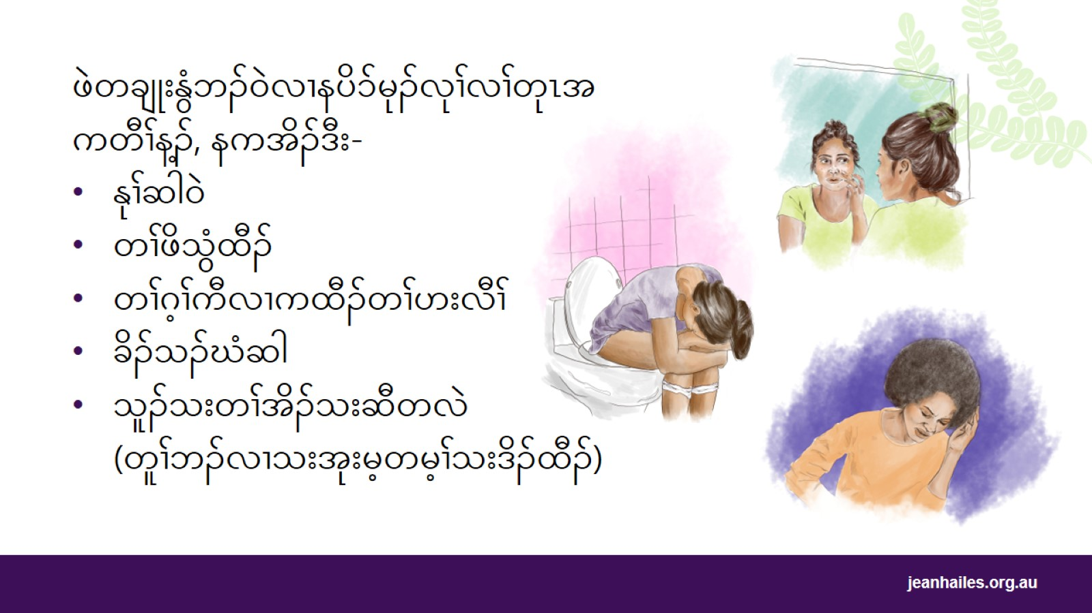
Notes:
တချုးလုၢ်လၢ်ဟဲ၀ဲဒၣ်တနွံန့ၣ်, နကထံၣ်ဘၣ်တၢ်ပနီၣ်တဖၣ်သ့၀ဲသ့ၣ်သ့ၣ်လီၤ. နကအိၣ်ဒီး-
နုၢ်ဆါ၀ဲ
တၢ်ဖိသွံထီၣ်
တၢ်ဂ့ၢ်ကီလၢကထီၣ်တၢ်ဟးလီၢ်(ဟၢဖၢကျၢၤ)
ခိၣ်သၣ်ဃံဆါ
သူၣ်သးတၢ်အိၣ်သးဆီတလဲ, အဒိတူၢ်ဘၣ်လၢသးအုးမ့တမ့ၢ်သးဒိၣ်ထီၣ်မ့တမ့ၢ်သူၣ်အ့န့သးအ့န့န့ၣ်လီၤ.
တၢ်ပနီၣ်တဖၣ်အံၤညီနုၢ်ဆိကတီၢ်၀ဲဖဲနပိၥ်မုၣ်လုၢ်လၢ်စးထီၣ်၀ဲအခါန့ၣ်လီၤ.
ပိၥ်မုၣ်အါတက့ၢ်ကွၢ်ထွဲကတီၤ၀ဲတၢ်ပနီၣ်တဖၣ်လၢအကစၢ်သ့၀ဲဒီးဆဲးမၤ၀ဲအ၀ဲသ့ၣ်ကိးနံၤဒဲးတၢ်ဟူးတၢ်ဂဲၤဒ်ညီနုၢ်အသိးသ့၀ဲလီၤ.

Slide 11

ပိၥ်မုၣ်လုၢ်လၢ်တၢ်ဆၢကတီၢ်ကဲထီၣ်အသးတလါတဘျီဃၣ်ဃၣ်ဒီး ယံၥ်၀ဲ ၃ တုၤ၇ သီန့ၣ်လီၤ.
Notes:
နပိၥ်မုၣ်လုၢ်လၢ်တၢ်ဆၢကတီၢ်တရံးအသးအခီၣ်ထံးကတၢၢ်တသီန့ၣ်မ့ၢ်၀ဲနပိၥ်မုၣ်လုၢ်လၢ်တၢ်ဆၢကတီၢ်အခီၣ်ထံးကတၢၢ်တသီန့ၣ်လီၤ.
ပိၥ်မုၣ်လုၢ်လၢ်တၢ်ဆၢကတီၢ်ကဲထီၣ်အသးတလါတဘျီဒီးယံၥ်ပၢၢ်တုၤလၢ ၃ သီတုၤ ၇သီန့ၣ်လီၤ.
ဖဲတၢ်ဆၢကတီၢ်အံၤန့ၣ်, တၢ်ကျးအသးလၢနဒၢလီၢ်ကနူၤန့ၣ်လီၤကရဲ၀ဲခီဖျိနတအိၣ်ထီၣ်ဒီးဟုးသးဘၣ်အဃိဒီးဟးထီၣ်၀ဲလၢနမိၢ်ပှၢ်အပူၤခီဖျိနပိၥ်မုၣ်က့ၢ်ဂီၤန့ၣ်လီၤ. တၢ်အံၤမ့ၢ်၀ဲနပိၥ်မုၣ်လုၢ်လၢ်ဆၢကတီၢ်အသွံၣ်ထံန့ၣ်လီၤ.
ဖဲနပိၥ်မုၣ်လုၢ်လၢ်တၢ်ဆၢကတီၢ်စးထီၣ်ဖဲအခီၣ်ထံးကတၢၢ် ၁ နံၣ်-၂ နံၣ်န့ၣ်, နပိၥ်မုၣ်လုၢ်လၢ်တၢ်ဆၢကတီၢ်တဟဲ၀ဲဒၣ်ကိးလါဒဲးဘၣ်သ့ၣ်သ့ၣ်လီၤ.

Slide 12
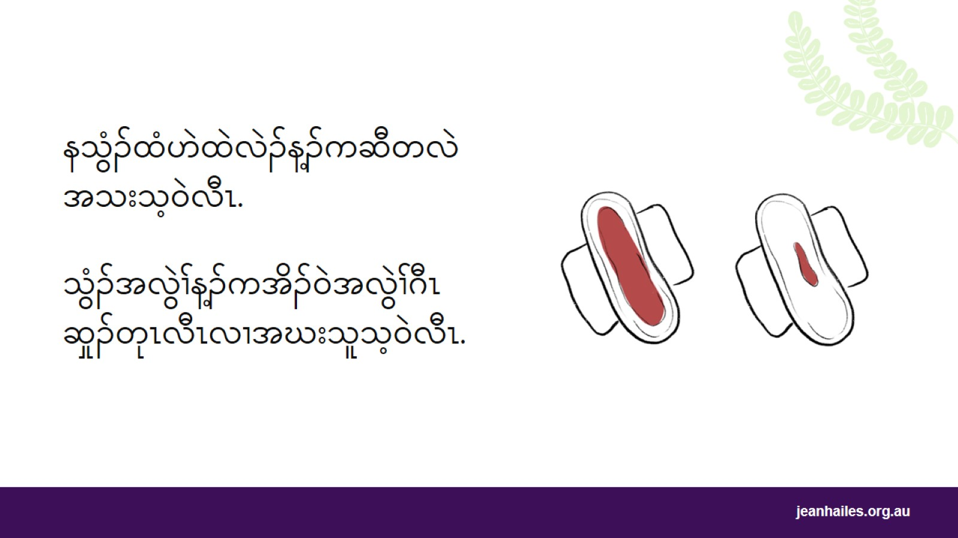
နသွံၣ်ထံဟဲထဲလဲၣ်န့ၣ်ကဆီတလဲအသးသ့၀ဲလီၤ. သွံၣ်အလွဲၢ်န့ၣ်ကအိၣ်၀ဲအလွဲၢ်ဂီၤဆှုၣ်တုၤလီၤလၢအဃးသူသ့၀ဲလီၤ.
Notes:
နသွံၣ်လီၤအိၣ်၀ဲထဲလဲၣ်န့ၣ်ဆီတလဲအသးလၢဒီတနံၣ်ကျၢၤအတီၢ်ပူၤန့ၣ်လီၤ.
သွံၣ်လၢအလီၤ၀ဲန့ၣ်ကစှၤ၀ဲဖဲအစးထီၣ်သီအခါ, ကအါထီၣ်ဖဲတၢ်ဆၢကတီၢ်အခၢၣ်သးလၢနပိၥ်မုၣ်လုၢ်လၢ်ကတီၢ်ဒီး၀ံၤတစုကလီၤစှၤကဒါက့ၤတဘျီကဒီးဖဲအကတၢၢ်အခါန့ၣ်လီၤ.
တသီသီန့ၣ်, နကအိၣ်ဒီးသွံၣ်လီၤထဲစှၤဖျၢၣ်န့ၣ်လီၤ
နပိၥ်မုၣ်လုၢ်လၢ်တၢ်ဆၢကတီၢ်သွံၣ်အလွဲၢ်န့ၣ်ကအိၣ်၀ဲအလွဲၢ်ဂီၤဆှုၣ်တုၤလီၤလၢအဃးသူသ့၀ဲဒီးဆီတလဲအသးဖဲနပိၥ်မုၣ်လုၢ်လၢ်အဆၢကတီၢ်န့ၣ်သ့၀ဲလီၤ.

Slide 13

Notes:
ဖဲအခီၣ်ထံးစှၤသီဖဲနပိၥ်မုၣ်လုၢ်လၢ်အဆၢကတီၢ်န့ၣ်နကတူၢ်ဘၣ်နဟၢဖၢဆါမ့တမ့ၢ်ယီၢ်ဒ့ဆါသ့၀ဲသ့ၣ်သ့ၣ်လီၤ.
ပိၥ်မုၣ်လုၢ်လၢ်အဆၢကတီၢ်ဆါ၀ဲန့ၣ်မ့ၢ်တၢ်ကဲထီၣ်ညီနုၢ်အသးန့ၣ်လီၤ.
ကဆါ၀ဲဖဲဒၣ်ဖဲနပိၥ်မုၣ်လုၢ်လၢ်တၢ်ဆၢကတီၢ်အခီၣ်ထံးတသီမ့တမ့ၢ်ခံသီန့ၣ်လီၤ.
ကလီၤမၢ်ကွံၥ်၀ဲဖဲနသူ-
တၢ်ကိၢ်အဘိၣ်မ့တမ့ၢ်ထံချီပလီတဖၣ်
ပိၥ်မုၣ်လုၢ်လၢ်တၢ်ဆၢကတီၢ်ဆါအဂီၢ်ကသံၣ်ကသီ, ဒ်အမ့ၢ် အါဘြူဖရိဖဲ(န) နူရိဖဲ(န)ibuprofen (NurofenTM)
နီၢ်ခိတၢ်ဟူးတၢ်ဂဲၤအစၢ်ဒ်အမ့ၢ်တၢ်ထုးယဲၤထီၣ်နီၢ်ခိမ့တမ့ၢ်ယိကၤအသိး

Slide 14

ပိၥ်မုၣ်လုၢ်လၢ်တၢ်ဆၢကတီၢ်အဆါအံၤတဘၣ်မၤပတုၥ်နၤလၢကမၤနတၢ်ဟူးတၢ်ဂဲၤဒ်ညီနုၢ်တဖၣ်န့ၣ်ဘၣ်.
Notes:
ပိၥ်မုၣ်လုၢ်လၢ်တၢ်ဆၢကတီၢ်အဆါအံၤတဘၣ်မၤပတုၥ်နၤလၢနကိးနံၤဒဲးတၢ်ဟူးတၢ်ဂဲၤတဖၣ်, ဒ်အမ့ၢ်-
ကွၢ်ထွဲနဟံၣ်ဖိဃီဖိ
ထံၣ်လိၥ်သးဒီးတံၤသကိးတဖၣ်
ကရၢၢ်တၢ်ဖံးတၢ်မၤ
လဲၤပှ့ၤတၢ်
ဖံးမၤတၢ်မ့တမ့ၢ်လဲၤဆူကၠိအသိးန့ၣ်လီၤ.

Slide 15

တၢ်လၢအတမ့ၢ်ညီနုၢ်တၢ်ကဲထီၣ်သးဖဲပိၥ်မုၣ်လုၢ်လၢ်တၢ်ဆၢကတီၢ်အပူၤမ့ၢ်တၢ်မနုၤလဲၣ်.
Notes:
အခဲအံၤပကကတိၤသကိးဘၣ်ဃးတၢ်လၢတမ့ၢ်ညီနုၢ်တၢ်ကဲထီၣ်အသးဖဲနပိၥ်မုၣ်လုၢ်လၢ်တၢ်ဆၢကတီၢ်အပူၤတဖၣ်ဒီးနကဘၣ်ကတိၤတၢ်ဒီးနကသံၣ်သရၣ်မ့တမ့ၢ်သရၣ်/သရၣ်မုၣ်ကွၢ်ပှၤဆါလၢဆၢကတီၢ်ဖဲလဲၣ်အဂ့ၢ်န့ၣ်လီၤ.

Slide 16
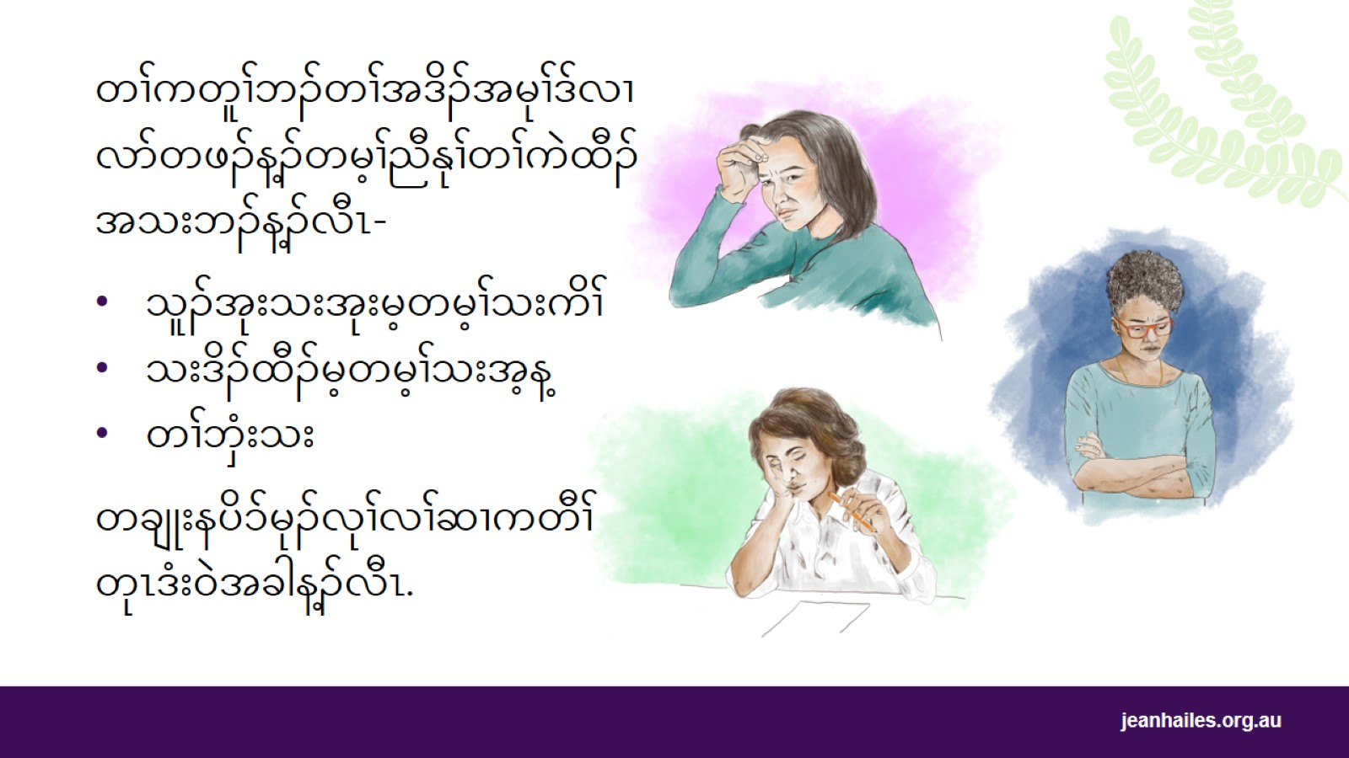
Notes:
ပိၥ်မုၣ်တနီၤတူၢ်ဘၣ်၀ဲနးဒိၣ်ကတၢၢ်လၢတနွံအတီၢ်ပူၤဃၣ်ဃၣ်ဖဲတချုးဒံးအ၀ဲသ့ၣ်အပိၥ်မုၣ်လုၢ်လၢ်တၢ်ဆၢကတီၢ်ကိးဘျီဒဲးတုၤဒံးအခါဒီးပၢၢ်တုၤလၢအလုၢ်လၢ်စးထီၣ်တစုန့ၣ်လီၤ.
အ၀ဲသ့ၣ်ကအိၣ်ဒီးတၢ်ပနီၣ်တဖၣ်ဒ်အမ့ၢ်-
တူၢ်ဘၣ်တၢ်သူၣ်အုးသးအုးဒိၣ်ဒိၣ်ကလဲၥ်မ့တမ့ၢ်သူၣ်ကိၢ်သးဂီၤ
သးဒိၣ်ထီၣ်မ့တမ့ၢ်သးအ့န့ဒိၣ်ဒိၣ်ကလဲၥ်
တၢ်ဘှံးသးမ့တမ့ၢ်လီၤဘှံးလီၤတီၤလၢတကဲထီၣ်ညီနုၢ်အသးဘၣ်
အိၣ်ဒီးတၢ်ပျံၤတၢ်ဖုးလၢအလီၤဘၣ်အီၤ
အိၣ်ဒီးတၢ်ဆိကမိၣ်ထီၣ်လၢကမၤဆူးမၤဆါလီၤအသး
နမ့ၢ်အိၣ်ဒီးတၢ်ပနီၣ်လၢအဆူၣ်ဒ်အံၤတဖၣ်ဒီးမ့ၢ်ဆိကတီၢ်နၤလၢကနမၤကိးနံၤဒဲးတၢ်ဟူးတၢ်ဂဲၤတဖၣ်တခီ, တၢ်အံၤတမ့ၢ်တၢ်လၢအကဲထီၣ်ညီနုၢ်အသးဘၣ်န့ၣ်လီၤ.

Slide 17
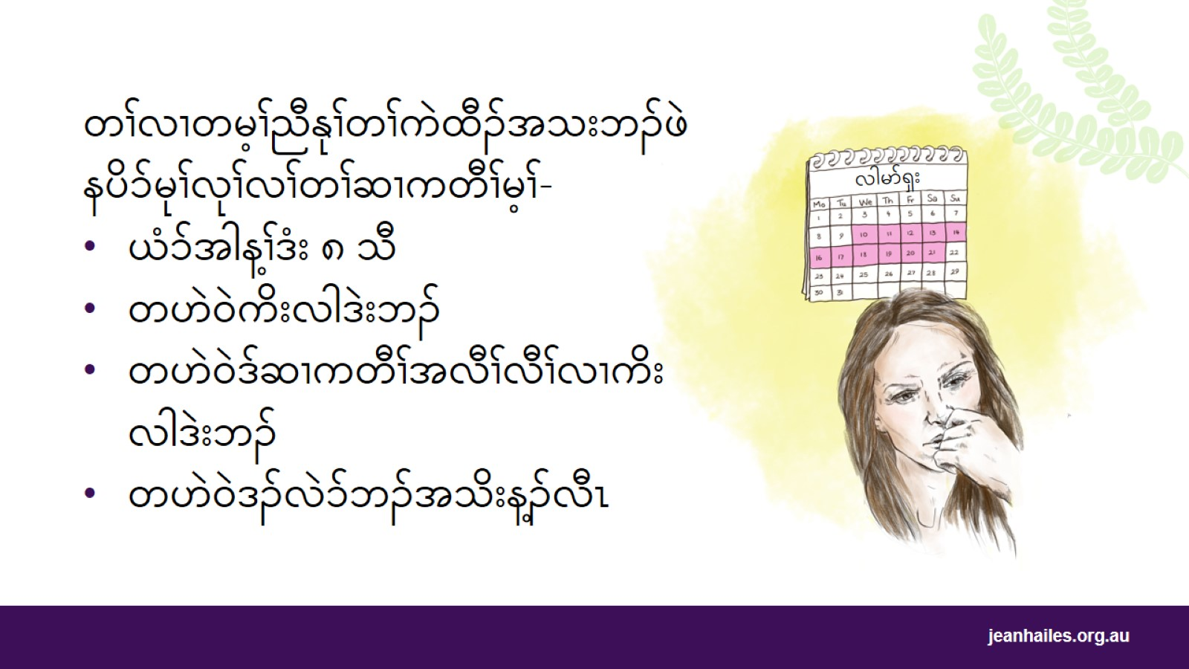
Notes:
တၢ်လၢတမ့ၢ်ညီနုၢ်တၢ်ကဲထီၣ်အသးဘၣ်ဖဲနပိၥ်မုၢ်လုၢ်လၢ်တၢ်ဆၢကတီၢ်မ့ၢ်-
ယံၥ်အါန့ၢ်ဒံး ၈ သီ
တဟဲ၀ဲကိးလါဒဲးဘၣ်
တဟဲ၀ဲဒ်ဆၢကတီၢ်တခါဃီအလီၢ်လီၢ်လၢကိးလါဒဲးဘၣ်
တဟဲဒၣ်လဲၥ်ဘၣ်(ဒီးနသ့ၣ်ညါလၢနတအိၣ်ထီၣ်ဒီးဟုးသးဘၣ်).

Slide 18

ဖဲနသွံၣ်မ့ၢ်ဟဲ၀ဲအါအါဂီၢ်ဂီၢ်အခါတၢ်အံၤတမ့ၢ်တၢ်လၢအညီနုၢ်အကဲထီၣ်အသးဘၣ်န့ၣ်လီၤ.
Notes:
ဖဲနသွံၣ်မ့ၢ်ဟဲ၀ဲအါအါဂီၢ်ဂီၢ်ဖဲနပိၥ်မုၣ်လုၢ်လၢ်တၢ်ဆၢကတီၢ်ဟဲအခါန့ၣ် တၢ်အံၤတမ့ၢ်တၢ်လၢအညီနုၢ်အကဲထီၣ်အသးဘၣ်န့ၣ်လီၤ. နသွံၣ်န့ၣ်ကဟဲအါဖဲနမ့ၢ်-
လိၣ်ဘၣ်ဆီတလဲနခံကျးမ့တမ့ၢ်ထဲ(မ)ဖိ(န)လၢခံနၣ်ရံၣ်တဘျီအတီၢ်ပူၤမ့တမ့ၢ်အါန့ၢ်အ၀ဲန့ၣ်
လိၣ်ဘၣ်ဆီတလဲနခံကျးလၢမုၢ်နၤအကတီၢ်
သွံၣ်လီၤဖျိထီၣ်တုၤလၢတၢ်ကူတၢ်ကၤအလိၤ
ထံၣ်ဘၣ်သွံၣ်ကိၣ်လိၣ်တဖၣ်ဒိၣ်န့ၢ်ဒံးစ့ညၣ် ၅၀ စဲၣ်အလဲၢ်ဒံးန့ၣ်လီၤ.
ဖဲသွံၣ်မ့ၢ်ဟဲဖဲနပိၥ်မုၣ်လုၢ်လၢ်တၢ်ဆၢကတီၢ်တခါဒီးတခါအဘၢၣ်စၢၤဒီးမံဃုၥ်လိၥ်သးအခါ တၢ်အံၤတမ့ၢ်တၢ်လၢအညီနုၢ်အကဲထီၣ်အသးဘၣ်န့ၣ်လီၤ.

Slide 19
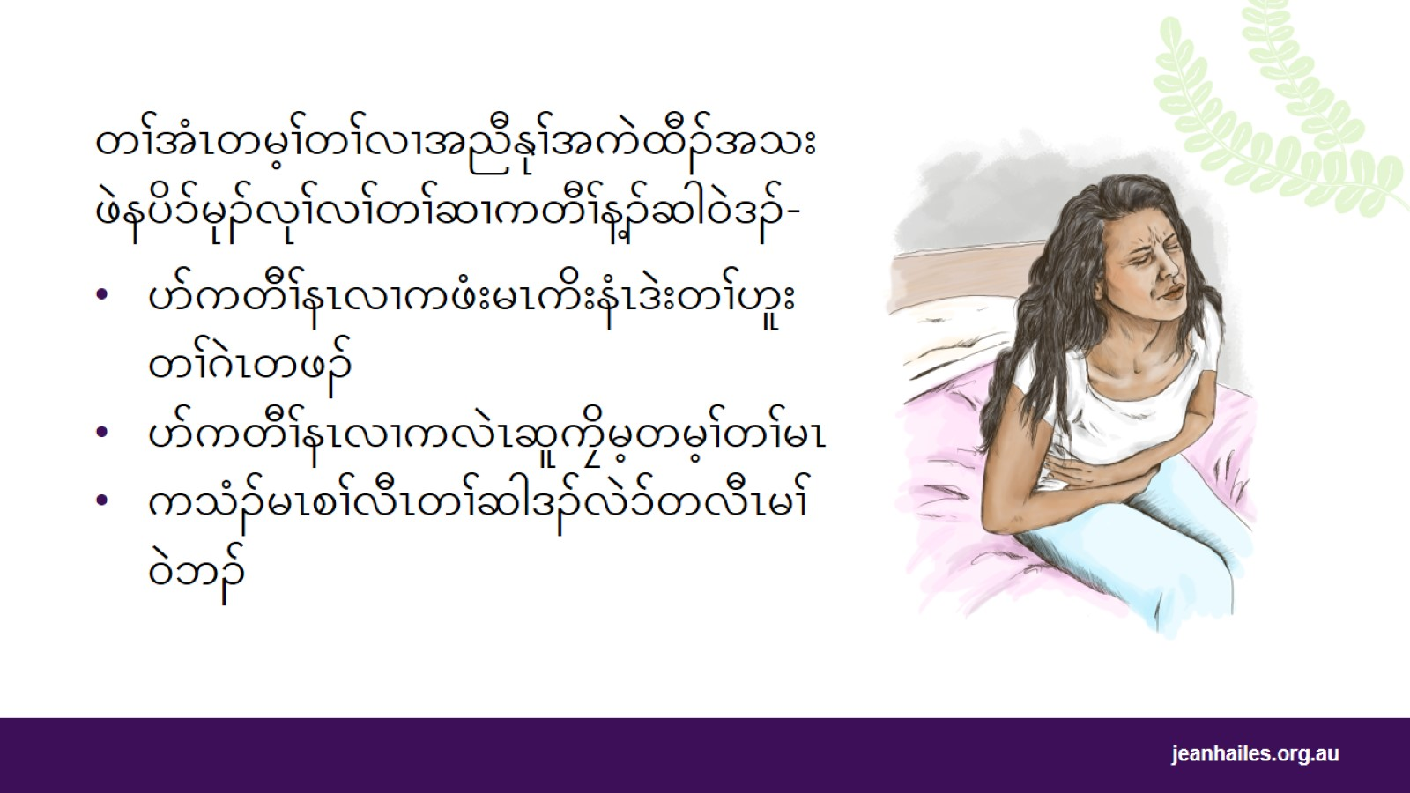
Notes:
နပိၥ်မုၣ်လုၢ်လၢ်တၢ်ဆၢကတီၢ်အဆါန့ၣ်တမ့ၢ်တၢ်ကဲထီၣ်ညီနုၢ်အသးဖဲအမ့ၢ်-
ပာ်ကတီၢ်နၤလၢနကဖံးမၤတၢ်လၢကိးနံၤဒဲးတၢ်ဟူးတၢ်ဂဲၤတဖၣ်အပူၤဒီးမုၥ်လၤလၢနတၢ်အိၣ်မူအပူၤ
တၢ်ဆါနၤအဃိနလဲၤဆူကၠိမ့တမ့ၢ်ဖံးမၤတၢ်တသ့ဘၣ်
ကသံၣ်မၤစၢ်လီၤတၢ်ဆါဒ်အမ့ၢ်အါဘြူဖရိၣ်ဖဲ(န) နူရိဖဲ(န)ibuprofen (NurofenTM)ဒၣ်လဲၥ်, တလီၤမၢ်၀ဲဘၣ်လီၤ.

Slide 20

နမ့ၢ်သူၣ်ကိၢ်သးဂီၤဘၣ်ဃးနပိၥ်မုၣ်လုၢ်လၢ်တၢ်ဆၢကတီၢ်န့ၣ်, ကတိၤတၢ်ဒီးကသံၣ်သရၣ်မ့တမ့ၢ်သရၣ်/သရၣ်မုၣ်ကွၢ်ပှၤဆါန့ၣ်တက့ၢ်.
Notes:
နမ့ၢ်အိၣ်ဒီးတၢ်ဘၣ်ယိၣ်ဘၣ်ဃးနပိၥ်မုၣ်လုၢ်လၢ်တၢ်ဆၢကတီၢ်မ့တမ့ၢ်အိၣ်ဒီးတၢ်ပနီၣ်တမံၤလၢ်လၢ်လၢတမ့ၢ်တၢ်ကဲထီၣ်ညီနုၢ်အသးဘၣ်န့ၣ်, ကတိၤတၢ်ဒီးကသံၣ်သရၣ်မ့တမ့ၢ်သရၣ်/သရၣ်မုၣ်ကွၢ်ပှၤဆါန့ၣ်တက့ၢ်.

Slide 21
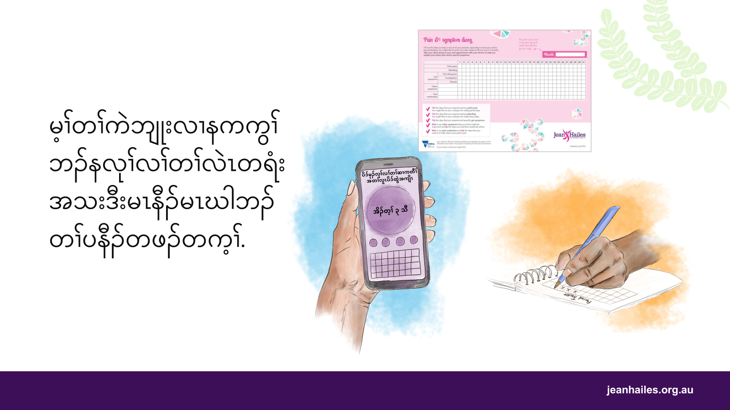
မ့ၢ်တၢ်ကဲဘျုးလၢနကကွၢ်ဘၣ်နလုၢ်လၢ်တၢ်လဲၤတရံးအသးဒီးမၤနီၣ်မၤဃါဘၣ်တၢ်ပနီၣ်တဖၣ်တက့ၢ်.
Notes:
တၢ်လူၤပိၥ်ထွဲနလုၢ်လၢ်တၢ်လဲၤတရံးအသးအကျိၤဒီးမၤနီၣ်မၤဃါကယဲၢ်တၢ်ပနီၣ်တဖၣ်, ဒ်အမ့ၢ်တၢ်ဆါဘၣ်နၤ, နသူၣ်သးတၢ်အိၣ်သး, နသွံၣ်လီၤ၀ဲထဲလဲၣ်မ့တမ့ၢ်နဟၢ ဖၢကျၢၤဧါအဂ့ၢ်န့ၣ်, မၤစၢၤနၤသ့၀ဲလီၤ.
နၢ်ပၢၢ်နပိၥ်မုၣ်လုၢ်လၢ်တၢ်ဆၢကတီၢ်ဂ့ၤဒိၣ်ထီၣ်
သ့ၣ်ညါလၢနပိၥ်မုၣ်လုၢ်လၢ်တၢ်ဆၢကတီၢ်ကဟဲ၀ဲဆံးယံၥ်လဲၣ်ဒီးနကသ့အိၣ်ကတီၤပၥ်သးလၢအဂီၢ်
ထံၣ်ဘၣ်တၢ်ဆီတလဲတဖၣ်လၢအတညီနုၢ်ကဲထီၣ်အသးဘၣ်, ဒ်သိးနကသ့ၣ်ညါဘၣ်လၢမ့ၢ်နလိၣ်ဘၣ်ထံၣ်ကသံၣ်သရၣ်မ့တမ့ၢ်ကသံၣ်သရၣ်/သရၣ်မုၣ်ကွၢ်ပှၤဆါအဂီၢ်န့ၣ်လီၤ.
တၢ်လူၤပိၥ်ထွဲနလုၢ်လၢ်တၢ်လဲၤတရံးသးအကျိၤလၢသူ၀ဲနံၤသီလံၥ်မၤနီၣ်မၤဃါ, မ့တမ့ၢ်လီတဲစိချုးစိၤ အဲး(ပ)အသိး.
မၤနီၣ်မၤဃါဖဲနပိၥ်မုၣ်လုၢ်လၢ်တၢ်ဆၢကတီၢ်စးထီၣ်အခါ, ယံၥ်၀ဲထဲလဲၣ်, ဒီးတၢ်ပနီၣ်တမံၤမံၤလၢအိၣ်ဒီးနၤ, ဒ်အမ့ၢ်အဆါ၀ဲမ့တမ့ၢ်သွံၣ်လီၤ၀ဲအါအါဂီၢ်ဂီၢ်န့ၣ်လီၤ.
တၢ်ဂ့ၢ်တၢ်ကျိၤအံၤအရ့ကဒိၣ်၀ဲဖဲနမ့ၢ်ကလိၣ်ထံၣ်လိာ်သးဒီးကသံၣ်သရၣ်မ့တမ့ၢ်သရၣ်/သရၣ်မုၣ်ကွၢ်ပှၤဆါဘၣ်ဃးဒီးနပိၥ်မုၣ်လုၢ်လၢ်တၢ်ဆၢကတီၢ်အဂ့ၢ်န့ၣ်လီၤ.

Slide 22

ပိၥ်မုၣ်လုၢ်လၢ်တၢ်ဆၢကတီၢ်တၢ်ဖိတၢ်လံၤဒီးတၢ်ကဆှဲကဆီဖဲပိၥ်မုၣ်လုၢ်လၢ်တၢ်ဆၢကတီၢ်အခါ
Notes:
မ်ပကကတိၤသကိးဘၣ်ဃးပိၥ်မုၣ်လုၢ်လၢ်တၢ်ဆၢကတီၢ်အတၢ်ဖိတၢ်လံၤဒီးတၢ်ကဆှဲကဆှီဖဲနပိၥ်မုၣ်လုၢ်လၢ်တၢ်ဆၢကတီၢ်အခါန့ၣ်တက့ၢ်.

Slide 23
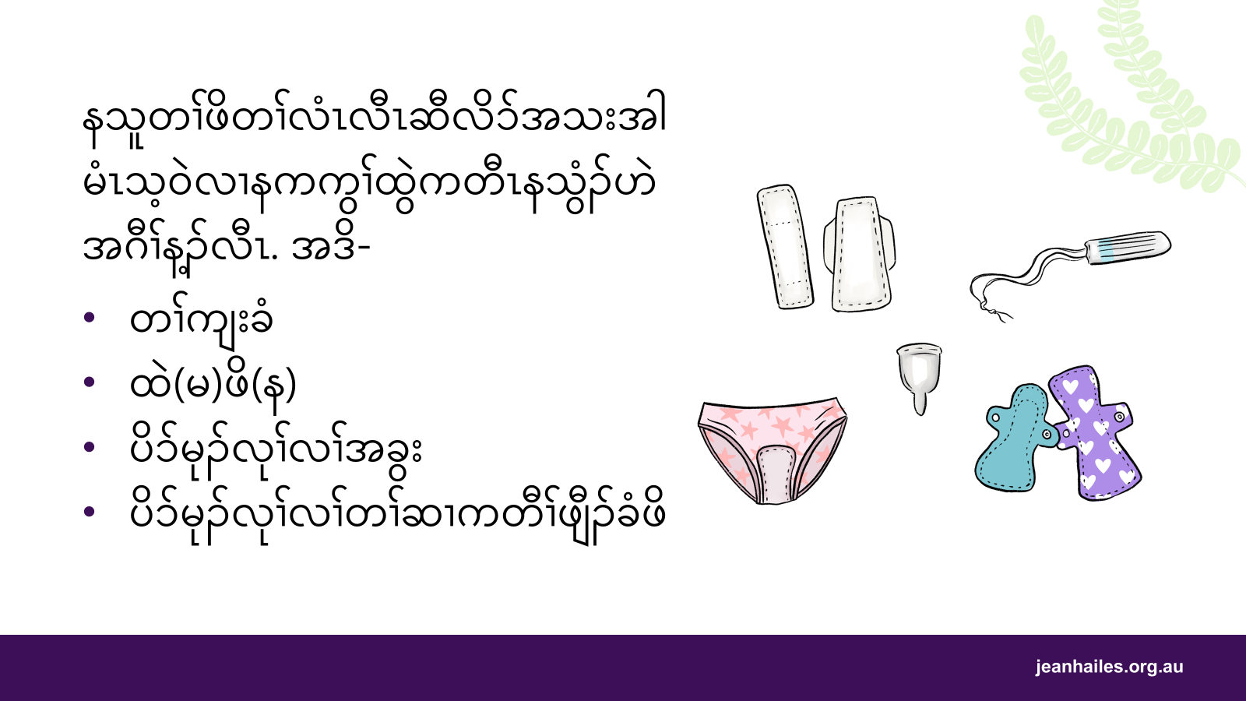
Notes:
တၢ်အံၤမ့ၢ်တၢ်ဖိတၢ်လံၤလီၤဆီလိၥ်အသးလၢနသူအီၤလၢကကွၢ်ထွဲကတီၤနသွံၣ်ဟဲအဂီၢ်ဖဲနအိၣ်ဒီးပိၥ်မုၣ်လုၢ်လၢ်တၢ်ဆၢကတီၢ်အခါန့ၣ်သ့လီၤ. တၢ်အံၤပၣ်ဃုၥ်၀ဲ-
တၢ်ကျးခံ
ထဲ(မ)ဖိ(န)
ပိၥ်မုၣ်လုၢ်လၢ်တၢ်ဆၢကတီၢ်ဖျီၣ်ခံဖိ
ပိၥ်မုၣ်လုၢ်လၢ်အခွးတဖၣ်န့ၣ်လီၤ.
ပကကတိၤအါထီၣ်ဘၣ်ဃးဒီးတၢ်ဖိတၢ်လံၤတဖၣ်အံၤတခါစုၥ်စုၥ်အဂ့ၢ်န့ၣ်လီၤ. တၢ်အကါဒိၣ်ကတၢၢ်လၢကဃုထံၣ်န့ၢ်တၢ်လၢအမၤတၢ်လၢနဂီၢ်မ့ၢ်မနုၤလဲၣ်ဒီးမၤစၢၤနၤလၢနကတူၢ်ဘၣ်မုၥ်ဒိၣ်ထီၣ်ဖဲနအိၣ်ဒီးပိၥ်မုၣ်လုၢ်လၢ်တၢ်ဆၢကတီၢ်အခါန့ၣ်လီၤ.

Slide 24
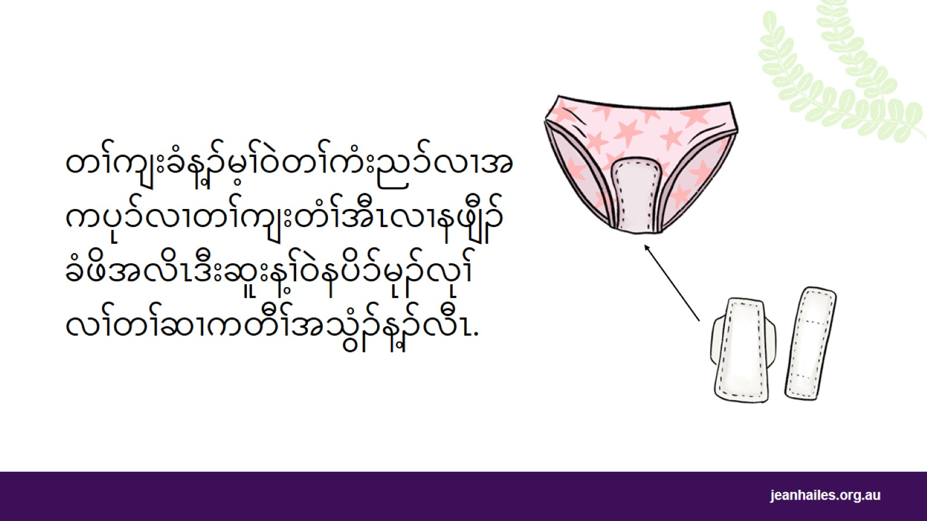
Notes:
တၢ်ကျးခံန့ၣ်မ့ၢ်၀ဲတၢ်ကံးညၥ်လၢအကပုၥ်လၢတၢ်ကျးတံၢ်အီၤလၢနဖျီၣ်ခံဖိအလိၤဒီးဆူးန့ၢ်၀ဲနပိၥ်မုၣ်လုၢ်လၢ်တၢ်ဆၢကတီၢ်အသွံၣ်န့ၣ်လီၤ.
တၢ်ကျးခံန့ၣ်အက့ၢ်အဂီၤအိၣ်၀ဲအကလုၥ်ကလုၥ်, ဒ်အမ့ၢ် 'အဘူ', 'ဖဲအဘၣ်ဒး, မ့တမ့ၢ်"အတီၣ်'တဖၣ်န့ၣ်လီၤ. နဃုထၢအက့ၢ်အဂီၤလၢကြၢးဒီးနသွံၣ်လၢအဟဲန့ၣ်သ့၀ဲလီၤ.
ဂ့ၤလၢနကဆီတလဲနတၢ်ကျးခံအံၤလၢ ၃-၄ နၣ်ရံၣ်အတီၢ်ပူၤန့ၣ်လီၤ.
နမၤန့ၢ်တၢ်ကျးခံတၢ်လၢတၢ်သူကဒါက့ၤအီၤတဖၣ်သ့၀ဲစ့ၢ်ကီးလီၤ. တၢ်မၤကျးခံတဖၣ်အံၤတၢ်တ့ကဲထီၣ်အီၤလၢတၢ်ကံးညၥ်န့ၣ်လီၤ. တၢ်ဆှုၣ်အီၤ၀ံၤသူကဒါက့ၤအီၤသ့၀ဲတဘျီကဒီးလီၤ.

Slide 25
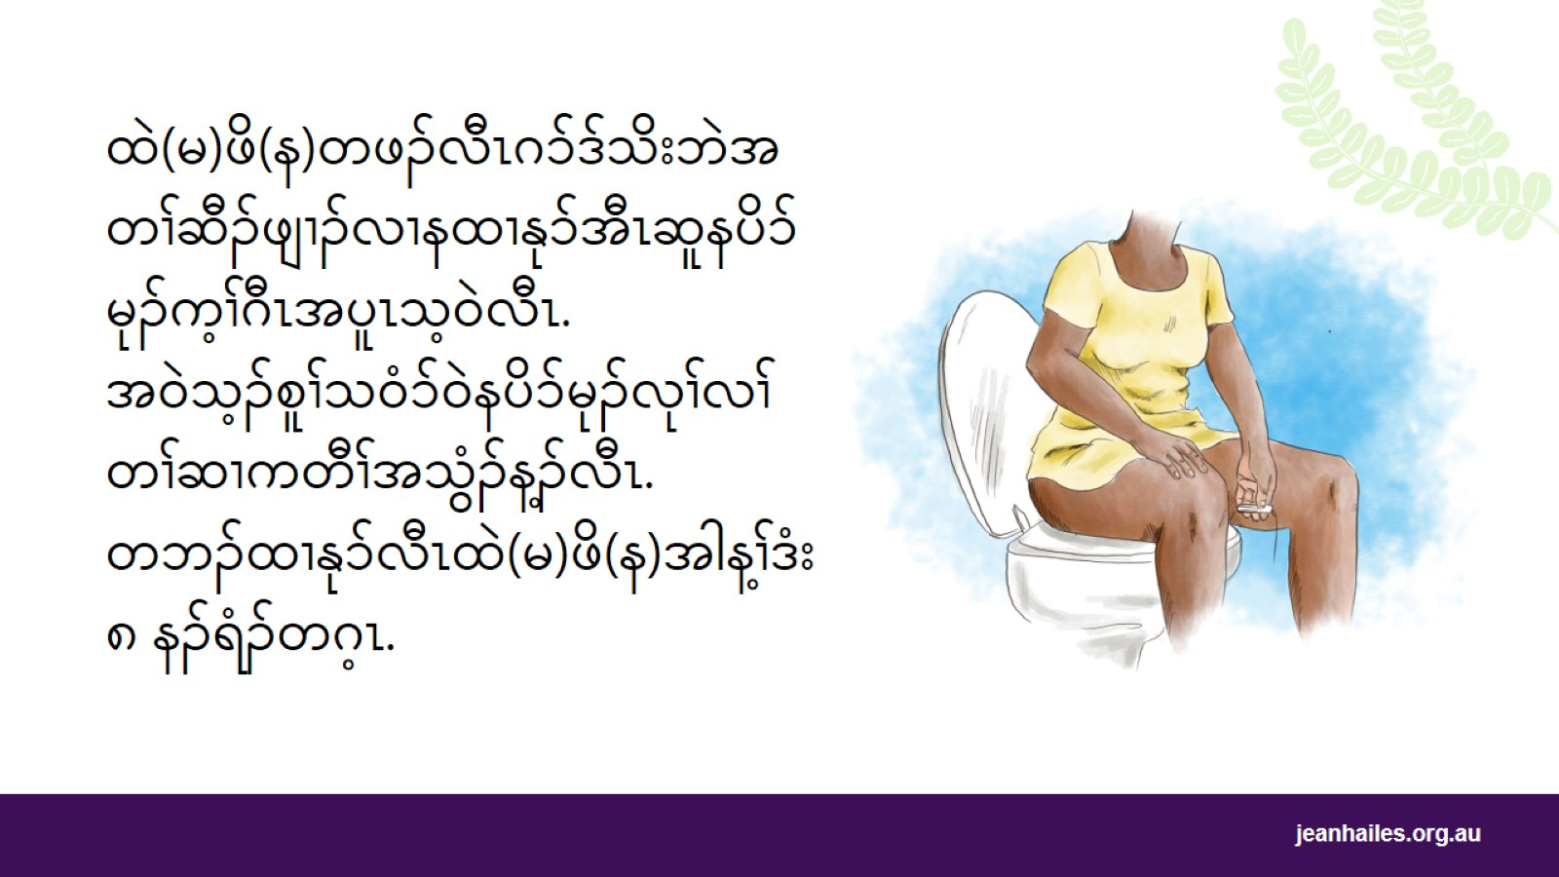
Notes:
ထဲ(မ)ဖိ(န)တဖၣ်လီၤဂၥ်ဒ်သိးဘဲအတၢ်ဆီၣ်ဖျၢၣ်လၢနထၢနုၥ်အီၤဆူနပိၥ်မုၣ်က့ၢ်ဂီၤအပူၤသ့၀ဲလီၤ. အ၀ဲသ့ၣ်ဆူးန့ၢ်နပိၥ်မုၣ်လုၢ်လၢ်တၢ်ဆၢကတီၢ်အသွံၣ်န့ၣ်လီၤ. ဟဲ၀ဲလၢအဒိၣ်အဆံးအကလုၥ်ကလုၥ်လၢကဘၣ် လိၥ်ဒီးနသွံၣ်ဟဲအဂီၢ်န့ၣ်လီၤ.
နလိာ်ကွဲတၢ်လိာ်ကွဲသ့ဒံး၀ဲဒီးလဲၤလုၢ်ထံဖဲသူထဲ(မ)ဖိ(န)အခါန့ၣ်သ့လီၤ.
ဖဲနထၢနုၥ်လီၤထဲ(မ)ဖိ(န)အခါ, မၤလီၤတံၢ်လၢနကထၢနုၥ်လီၤ အီၤအယိၥ်ကတၢၢ်အဂီၢ်တက့ၢ်. တၢ်ဒၢအပီၤတခါတၢ်သူအီၤသ့ဖဲနမၤလိနသးလၢကဂိၥ်နုာ်လီၤထဲ(မ)ဖိ(န)အဂီၢ်န့ၣ်လီၤ.
ထဲ(မ)ဖိ(န)ခဲလၢၥ်အိၣ်ဒီးအပျံၤဒ်သိးနထုးထီၣ်အီၤကညီအဂီၢ်လီၤ.
ဆီတလဲဘၣ်နထဲ(မ)ဖိ(န)လၢ ၄-၆ နၣ်ရံၣ်အတီၢ်ပူၤကိးဘျီဒဲး, မ့တမ့ၢ်အါဘျီဖဲနမ့ၢ်လိၣ်အခါ, ဒိးသန့ၤထီၣ်အသးလၢနသွံၣ်ဟဲ၀ဲန့ၣ်အိၣ်ထဲလဲၣ်အဖီခိၣ်န့ၣ်လီၤ.
တဘၣ်ထီဃၥ်ထဲ(မ)ဖိ(န)အါန့ၢ်ဒံး ၈ နၣ်ရံၣ်တဂ့ၤခီဖျိကကဲထီၣ်တၢ်ဆူးတၢ်ဆါလၢအကဲထီၣ်အသးခီဖျိတၢ်ဃူးတၢ်ဃၢ် (toxic shock syndrome)အသိးအဃိန့ၣ်လီၤ. တၢ်အံၤတနါစိၤကဲထီၣ်အသးဘၣ်သနာ်က့ကဲတၢ်ဘၣ်ကူဘၣ်ဂာ်လၢအနးတခါသ့လီၤ.
သ့ၣ်နီၣ်ထီၣ်သူဘၣ်တၢ်ကျးခံလၢထဲ(မ)ဖိ(န)အလီၢ်ဖဲမုၢ်နၤကတီၢ်ဒီးထီဘိသ့ကဆှီနစုတချုးနထၢနုၥ်လီၤထဲ(မ)ဖိ(န)ဒံးအခါန့ၣ်တက့ၢ်.

Slide 26
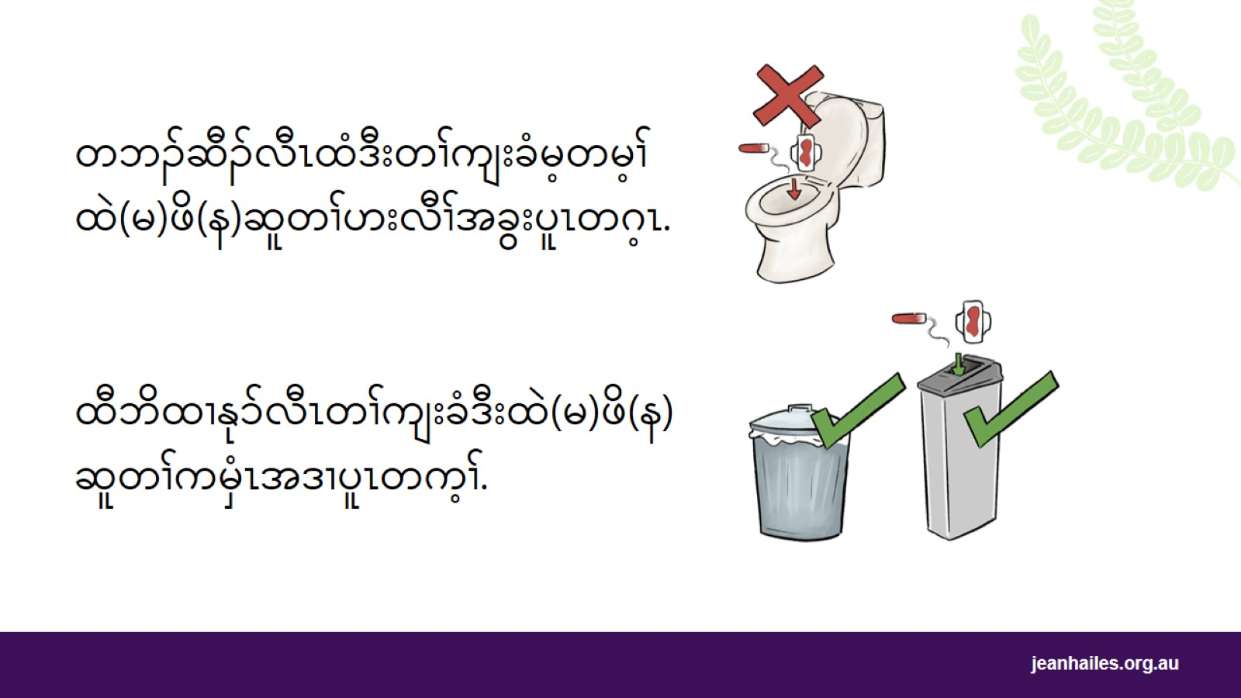
Notes:
တဘၣ်ဆီၣ်လီၤထံဒီးတၢ်ကျးခံမ့တမ့ၢ်ထဲ(မ)ဖိ(န)ဆူတၢ်ဟးလီၢ်အခွးပူၤတဂ့ၤ.
နမ့ၢ်ဆီၣ်လီၤထံဒီးတၢ်ကျးခံမ့တမ့ၢ်ထဲ(မ)ဖိ(န)န့ၣ်, နကမၤကတၥ်တၢ်ဟးလီၢ်ဒီးမၤဟးဂီၤထံကျိၤန့ၣ်လီၤ.
ဘိၣ်ဘံဃၥ်တၢ်ကျးခံဒီးထဲ(မ)ဖိ(န)လၢတၢ်သူတ့ၢ်လံအီၤ၀ံၤထၢနုၥ်လီၤအီၤဆူတၢ်ကမှံၤမ့တမ့ၢ်ဆူၣ်ချ့တၢ်မၤကဆှီအဒၢပူၤတက့ၢ်.

Slide 27

ပိၥ်မုၣ်လုၢ်လၢ်အခွးတဖၣ်န့ၣ်မ့ၢ်ခွးအဆံးလၢတၢ်မၤအီၤလၢရီဘၢၢ်လၢအဖီၣ်န့ၣ်ပိၥ်မုၣ်လုၢ်လၢ်တၢ်ဆၢကတီၢ်အသွံၣ်လၢနပိၥ်မုၣ်က့ၢ်ဂီၤအပူၤန့ၣ်လီၤ.
Notes:
လုၢ်လၢ်အခွးတဖၣ်န့ၣ်ကပုၥ်၀ဲလၢနကထၢနုၥ်လီၤအီၤဆူနပိၥ်မုၣ်က့ၢ်ဂီၤအပူၤအဂီၢ်န့ၣ်လီၤ. ဖီၣ်န့ၢ်၀ဲပိၥ်မုၢ်လုၢ်လၢ်တၢ်ဆၢကတီၢ်သွံၣ်န့ၣ်လီၤ. အ၀ဲသ့ၣ်အိၣ်ဒီးအက့ၢ်အဂီၤဒီးအဒိၣ်အဆံးလီၤဆီလိၥ်အသးန့ၣ်လီၤ.
လၢကထၢနုၥ်လီၤနလုၢ်လၢ်အခွးအဂီၢ်, နလိၣ်ဘၣ်ကၢ်ချံးအီၤဒီးထၢနုၥ်လီၤအီၤဆူနပိၥ်မုၣ်က့ၢ်ဂီၤအပူၤဒ်သိးဒီးထဲ(မ)ဖိ(န)န့ၣ်လီၤ. တၢ်အခွးန့ၣ်ကသလၣ်လီၤအသးလၢနပိၥ်မုၣ်က့ၢ်ဂီၤအပူၤဒီးဖီၣ်န့ၢ်၀ဲနပိၥ်မုၢ်လုၢ်လၢ်သွံၣ်န့ၣ်လီၤ.
တုၤနထုးကွံၥ်အီၤတစု, ဂၢ်ကွံၥ်အီၤဒီးထံဒီးထၢနုၥ်ကဒါက့ၤတဘျီကဒီးတက့ၢ်.
နထၢနုာ်လီၤဃာ်လုၢ်လၢ်အခွးအံၤလၢနပူၤန့ၢ်တုၤလၢတဘျီန့ၣ် ၁၂ နၣ်ရံၣ်န့ၣ်လီၤ. မ့ၢ်တၢ်လၢအပူၤဖျဲး၀ဲဒၣ်လၢနကသူအီၤလၢမုၢ်နၤခီန့ၣ်လီၤ.
လုၢ်လၢ်အခွးတဖၣ်န့ၣ်ကဖီၣ်တံၢ်ဃၥ်သွံၣ်အါန့ၢ်ဒံးတၢ်မၤကပုၥ်တၢ်မ့တမ့ၢ်ထဲ(မ)ဖိ(န) ၂-၃စးန့ၣ်လီၤ.
နသူကဒါက့ၤခွးတဘ့ၣ်တလီၢ်လီၢ်သ့တုၤလၢ အနံၣ် ၁၀ အတီၢ်ပူၤန့ၣ်လီၤ.
ကလိၣ်ကၠီးလိနသးတချုးဒံးနသူ၀ဲပိၥ်မုၣ်လုၢ်လၢ်အခွးဘၣ်န့ၣ်လီၤ.

Slide 28
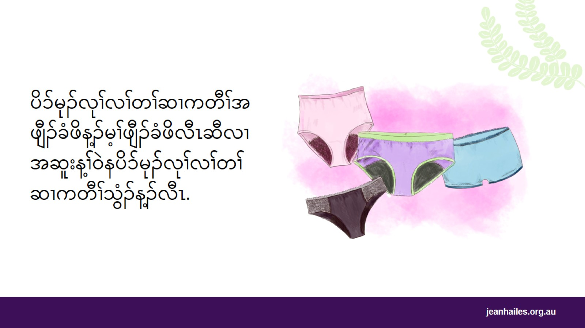
Notes:
ပိၥ်မုၣ်လုၢ်လၢ်တၢ်ဆၢကတီၢ်အဖျီၣ်ခံဖိန့ၣ်မ့ၢ်ဖျီၣ်ခံဖိလီၤဆီလၢအဆူးန့ၢ်၀ဲနပိၥ်မုၣ်လုၢ်လၢ်တၢ်ဆၢကတီၢ်သွံၣ်န့ၣ်လီၤ. အိၣ်ဖျါ၀ဲဒ်အမ့ၢ်ဖျီၣ်ခံဖိမုၢ်ဆ့ၣ်မုၢ်ဂီၤအသိးဘၣ်ဆၣ်အိၣ်ဒီးတၢ်အကျိၤတဘိလၢအမၤတၢ်ဒ်တၢ်ကျးခံတခါအသိးန့ၣ်လီၤ.
ဒိးသန့ၤထီၣ်အသးလၢနပိၥ်မုၣ်လုၢ်လၢ်တၢ်ဆၢကတီၢ်န့ၣ်ဟဲ၀ဲအါထဲလဲၣ်အဖီခိၣ်, နဖျီၣ်လုၢ်လၢ်တၢ်ဆၢကတီၢ်အဖျီၣ်ခံဖိလၢအထီၣ်ဘး ၁၂ နၣ်ရံၣ်အဂီၢ်သ့လီၤ. နကူအီၤလၢမုၢ်နၤခီသ့၀ဲလီၤ.
နသ့ကဆှီဒီးသူကဒါက့ၤနပိၥ်မုၣ်လုၢ်လၢ်တၢ်ဆၢကတီၢ်အဖျီၣ်ခံဖိန့ၣ်သ့၀ဲလီၤ..
နသူပိၥ်မုၣ်လုၢ်လၢ်တၢ်ဆၢကတီၢ်အဂီၢ်ဖျီၣ်ခံဖိလၢအကစၢ်ဒၣ်၀ဲမ့တမ့ၢ်မၤပလီၢ် ထဲ(မ)ဖိ(န)မ့တမ့ၢ်လုၢ်လၢ်အထံခွးဖဲနပိၥ်မုၢ်လုၢ်လၢ်တၢ်ဆၢကတီၢ်မ့ၢ်ဟဲ၀ဲအါအါဂီၢ်ဂီၢ်အခါသ့၀ဲလီၤ.

Slide 29
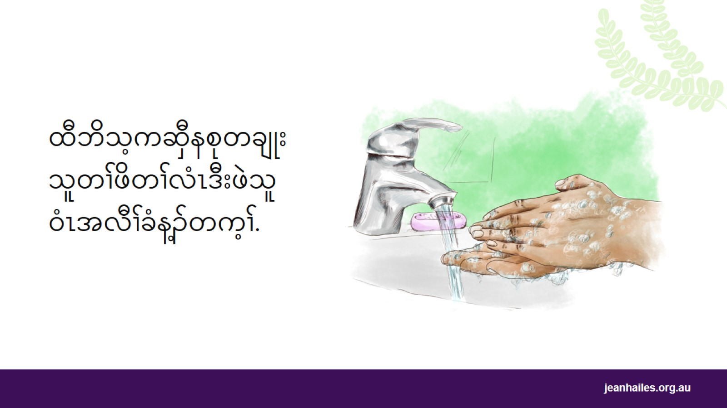
ထီဘိသ့ကဆှီနစုတချုးသူတၢ်ဖိတၢ်လံၤဒီးဖဲသူ၀ံၤအလီၢ်ခံန့ၣ်တက့ၢ်.
Notes:
ထီဘိသ့ကဆှီနစုတချုးသူတၢ်ဖိတၢ်လံၤဒီးဖဲသူ၀ံၤအလီၢ်ခံန့ၣ်တက့ၢ်.

Slide 30

နတလိၣ်သူ၀ဲချါသိမ့တမ့ၢ်တၢ်ဖိတၢ်လံၤအဂီၢ်လၢကသ့ကဆှီနက့ၢ်ဂီၤလီၤဆီတဖၣ်န့ၣ်အဂီၢ်ဘၣ်
Notes:
နတလိၣ်သူချါသိ, တၢ်လုၢ်ထံကသံၣ်ထံအပံၥ်မ့တမ့ၢ်တၢ်ဖိတၢ်လံၤလီၤဆီလၢကသ့ကဆှီနက့ၢ်ဂီၤလီၤဆီတဖၣ်န့ၣ်အဂီၢ်ဘၣ်.
မ့ၢ်ဒၣ်တၢ်လၢတၢ်ပှဲၤလံဖဲနသ့ဃၢၤနက့ၢ်ဂီၤလီၤဆီတဖၣ်လၢထံဒ်သိးကကဆှဲကဆှီအဂီၢ်ဖဲနပိၥ်မုၣ်လုၢ်လၢ်တၢ်ဆၢကတီၢ်ဟဲအခါန့ၣ်လီၤ.
တၢ်သူ၀ဲချါသိဒီးတၢ်ဖိတၢ်လံၤအဂၤလၢနက့ၢ်ဂီၤလီၤဆီတဖၣ်အပူၤန့ၣ်ဒုးဃ့ထီမ့တမ့ၢ်ဒုးသးဂံၥ်၀ဲနဖံးဘ့ၣ်သ့၀ဲန့ၣ်လီၤ.

Slide 31
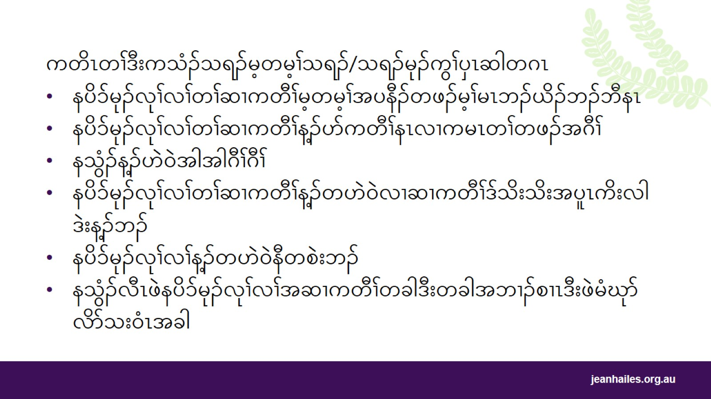
Notes:
နကြၢးကတိၤတၢ်ဒီးနကသံၣ်သရၣ်မ့တမ့ၢ်သရၣ်/သရၣ်မုၣ်ကွၢ်ပှၤဆါဖဲ-
နပိၥ်မုၣ်လုၢ်လၢ်တၢ်ဆၢကတီၢ်မ့တမ့ၢ်သွံၣ်ယွၤအတၢ်လဲၤတရံးအသးန့ၣ်မၤဘၣ်ယိၣ်ဘၣ်ဘီနၤ
နပိၥ်မုၣ်လုၢ်လၢ်တၢ်ဆၢကတီၢ်န့ၣ်ပာ်ကတီၢ်နၤလၢကမၤတၢ်တဖၣ်အဂီၢ်
နသွံၣ်န့ၣ်ဟဲ၀ဲအါအါဂီၢ်ဂီၢ်
နပိၥ်မုၣ်လုၢ်လၢ်တၢ်ဆၢကတီၢ်န့ၣ်တဟဲ၀ဲလၢဆၢကတီၢ်ဒ်သိးသိးအပူၤကိးလါဒဲးန့ၣ်ဘၣ်
နပိၥ်မုၣ်လုၢ်လၢ်န့ၣ်တဟဲ၀ဲနီတစဲးဘၣ်
နသွံၣ်လီၤဖဲနပိၥ်မုၣ်လုၢ်လၢ်အဆၢကတီၢ်တခါဒီးတခါအဘၢၣ်စၢၤဒီးဖဲမံဃုာ်လိာ်သး၀ံၤအခါ

Slide 32
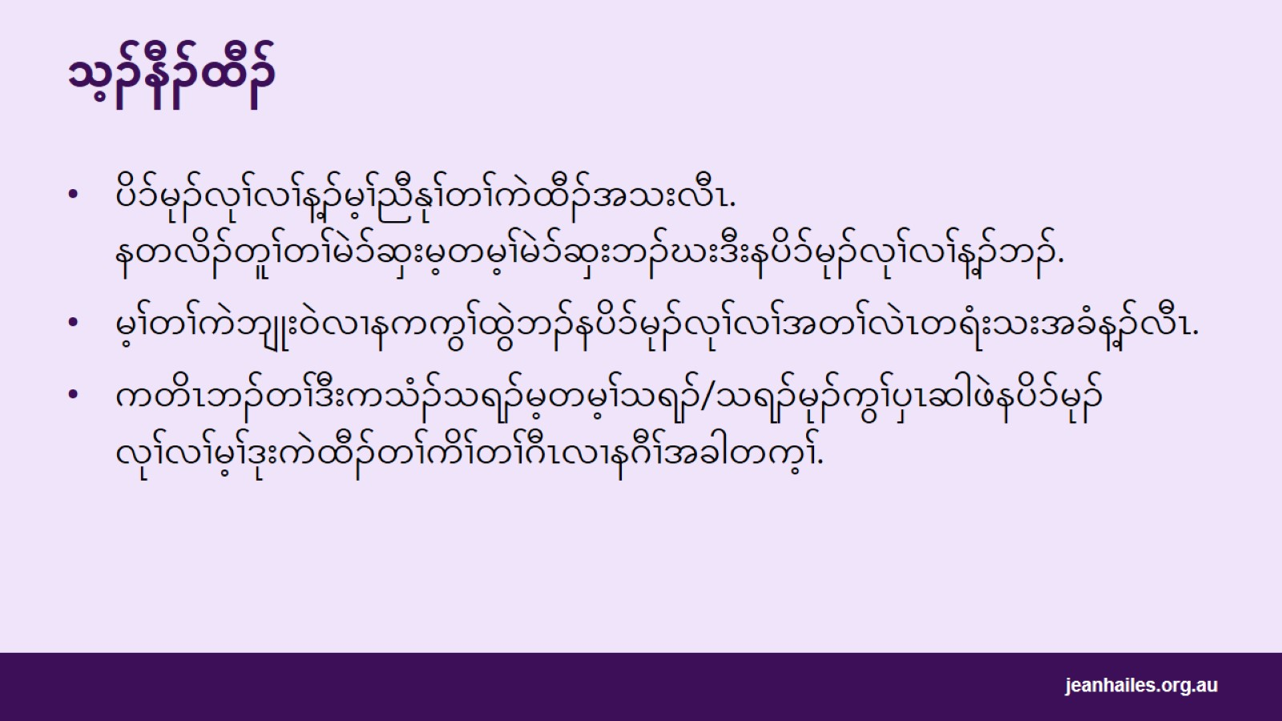
သ့ၣ်နီၣ်ထီၣ်
Notes:
သ့ၣ်နီၣ်ထီၣ်-
ပိၥ်မုၣ်လုၢ်လၢ်န့ၣ်မ့ၢ်ညီနုၢ်တၢ်ကဲထီၣ်အသးလီၤ. နတလိၣ်တူၢ်တၢ်မဲၥ်ဆှးမ့တမ့ၢ်မဲၥ်ဆှးဘၣ်ဃးဒီးနပိၥ်မုၣ်လုၢ်လၢ်န့ၣ်ဘၣ်.
မ့ၢ်တၢ်ကဲဘျုး၀ဲလၢနကကွၢ်ထွဲဘၣ်နပိၥ်မုၣ်လုၢ်လၢ်အတၢ်လဲၤတရံးသးအခံန့ၣ်လီၤ.
ကတိၤဘၣ်တၢ်ဒီးကသံၣ်သရၣ်မ့တမ့ၢ်သရၣ်/သရၣ်မုၣ်ကွၢ်ပှၤဆါဖဲနပိၥ်မုၣ်လုၢ်လၢ်မ့ၢ်ဒုးကဲထီၣ်တၢ်ကိၢ်တၢ်ဂီၤလၢနဂီၢ်အခါတက့ၢ်.

Slide 33


